Slide 1
«Мягкий знак после шипящих в именах существительных на конце.»
Урок развития умений и навыков русского языка в 4 классе.
Автор: Корчагина Ольга Даниловна,
учитель начальных классов
МОУ УСОШ № 2 им. Сергея Ступакова
г.Удомля Тверской обл.

Slide 2
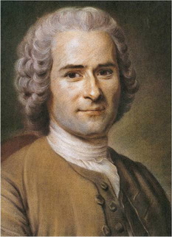
«Вы талантливые дети! Когда-нибудь вы сами приятно поразитесь, какие вы умные, как много и хорошо умеете, если будете работать над собой, ставить новые цели и стремиться к их достижению…»
Я желаю вам сегодня убедиться в словах этого писателя.
В добрый путь за знаниями!
Ж.Ж.Руссо

Slide 3
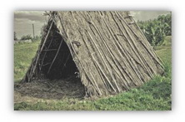
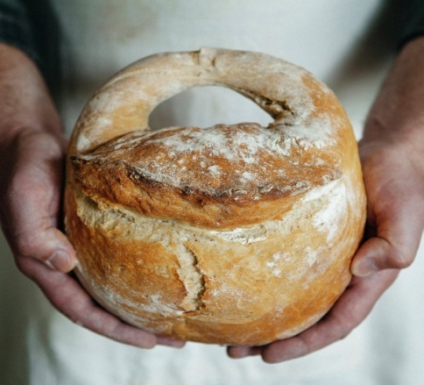
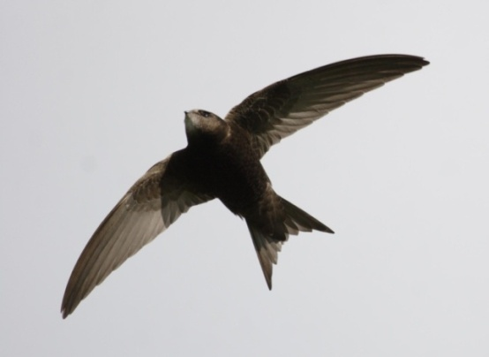
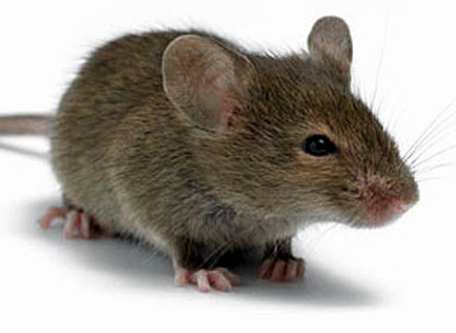
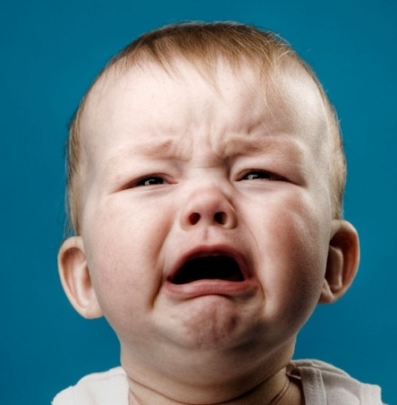
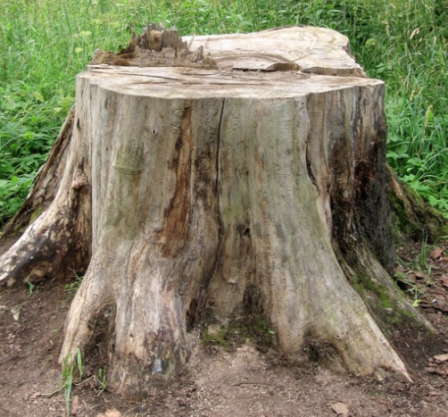
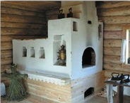
Определение темы урока.
Назвать слова.
Какое слово лишнее? Почему?
Записать остальные слова.
Какая проблема возникла при написании этих слов?

Slide 4
Тема урока:
Мягкий знак после шипящих в именах существительных на конце .
Чему будем учиться на уроке?
Учебная задача.
Продолжим учиться писать имена существительные с мягким знаком после шипящих и без мягкого знака.

Slide 5
План урока:
Повторим правила.
Составим алгоритм правила для написания слов.
Применение знаний.

Slide 6
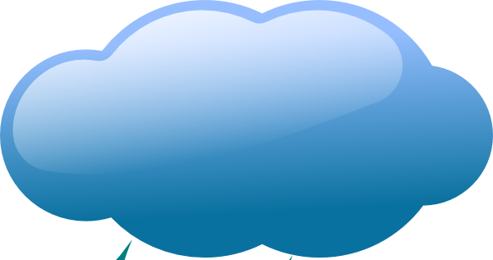
Роль мягкого знака в именах существительных
Ь
Показатель мягкости согласного
Разделительный
Показатель женского рода после шипящих на конце

Slide 7
шалаш_
идёш_
мыш_
Алгоритм
Определить часть речи
Ь
Если это существительное с шипящим на конце – определить род
ж.р.
м.р.
Ь
Ь
Notes:
-Какое слова не относится к правилу, которое мы сегодня повторяем? Почему?

Slide 8
ТЕСТ
Мягкий знак на конце существительных после шипящих

Slide 9
Вопрос №1
На конце существительных ж.р. после шипящих…
Всегда пишется мягкий знак
Не пишется мягкий знак

Slide 10
Вопрос №2
Мягкий знак на конце имен существительных после шипящих указывает…
На число
На род

Slide 11
Вопрос №3
Разделительный мягкий знак пишется…
Между двумя согласными
Между согласной и гласной

Slide 12
Вопрос №4
На конце существительных м.р. после шипящих…
Всегда пишется мягкий знак
Не пишется мягкий знак

Slide 13
Вопрос №5
Сколько ролей выполняет мягкий знак в словах? Назовите их.
Показатель мягкости
Разделительный мягкий знак
Показатель ж.р. после шипящих на конце

Slide 14
Вопрос №6
В каких словах нужно писать мягкий знак? Списать только эти слова эти слова.
Грач_, реч_, малыш_, печ_ка, ноч_, вещ_, мяч_, плащ_, мыш_.
ь
ь
ь
ь

Slide 15
Работаем по учебнику
с.7 № 177

Slide 16
У меня на уроке все получилось, я все понял.
У меня на уроке все получилось, но были некоторые трудности
Мне было трудно на уроке, я ничего не понял.

Slide 17
Спасибо за урок!

